Slide 1

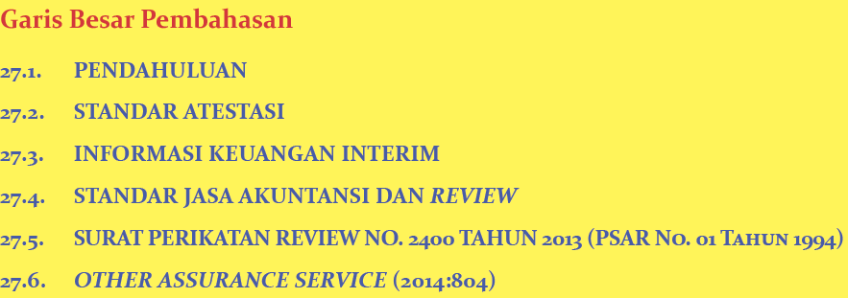

JASA-JASA SELAIN AUDIT YANG BISA DIBERIKAN KANTOR AKUNTAN PUBLIK
BAB 27

Slide 2
PERKEMBANGAN BARU
IAPI telah mengeluarkan Standar Perikatan Review (SPR) 2400 (IAPI: 2013) tentang Perikatan untuk Reviu atas Laporan Keuangan uang berlaku efektif untuk reviu atas laporan keuangan untuk periode yang dimulai pada atau setelah tanggal 1 Januari 2013 (untuk emiten) dan 1 Januari 2014 untuk entitas selain emiten.
Tujuan Standar Perikatan Reviu (“SPR”) ini adalah untukmenetapkan standar dan menyediakan panduan tentang tanggung jawab profesional praktisi ketika seorang praktisi,yang bukan merupakan auditor suatu entitas, melaksanakansuatu perikatan untuk mereviu laporan keuangan dan tentangbentuk dan isi laporan yang diterbitkan oleh praktisi tersebutdalam kaitan dengan reviu tersebut.

Slide 3
Tujuan suatu reviu atas laporan keuangan adalah untuk memungkinkan seorang praktisi menyatakan apakah, atas dasar prosedur yang tidak menyediakan semua bukti sebagaimana disyaratkan dalam suatu audit, terdapat hal-hal yang menjadi perhatian praktisi yang menyebabkan praktisi yakin bahwa laporan keuangan tersebut tidak disajikan, dalam semua hal yang material, sesuai dengan kerangka pelaporan keuangan yang berlaku (keyakinan bentuk negatif).
Praktisi harus merencanakan dan melaksanakan reviu dengan suatu sikap skeptisisme profesional dan menyadari bahwa mungkin terdapat kondisi yang menyebabkan laporan keuangan mengandung kesalahan penyajian material.
Untuk tujuan menyatakan keyakinan bentuk negatif dalam laporan reviu, praktisi harus memperoleh bukti yang cukup dan tepat terutama melalui permintaan keterangan dan prosedur analitis agar dapat menarik kesimpulan.

Slide 4
Suatu perikatan reviu memberikan tingkat keyakinan moderat bahwa informasi yang direviu adalah bebas dari kesalahan penyajian material, hal ini dinyatakan dalam keyakinan bentuk negatif.
Hal-hal yang akan dicantumkan dalam surat perikatan mencakup:
• Tujuan jasa yang akan dilaksanakan.
• Tanggung jawab manajemen atas laporan keuangan.
• Ruang lingkup reviu, termasuk pengacuan ke SPR ini (atau standar dan praktik yang relevan untuk perikatan reviu).
• Akses tidak terbatas ke catatan, dokumentasi, dan informasi lain yang diminta berkaitan dengan reviu.

Slide 5
• Suatu contoh laporan yang diharapkan akan diserahkan.
• Fakta bahwa perikatan tidak dapat diandalkan untuk mengungkapkan kesalahan, tindakan melanggar hukum,atau ketidakberesan lain, sebagai contoh, kecurangan atau pemalsuan yang kemungkinan ada.
• Pernyataan bahwa suatu audit tidak dilaksanakan dan bahwa opini audit tidak akan dinyatakan. Untuk menekankan butir ini dan untuk menghindari kebingungan, praktisi dapat juga mempertimbangkan untuk membuat pernyataan bahwa suatu perikatan reviu tidak akan memenuhi ketentuan statutori atau pihak ketiga atas suatu audit.

Slide 6
Contoh Surat Perikatan untuk Suatu Reviu atas Laporan Keuangan
Surat perikatan untuk suatu reviu atas laporan keuangan bisa dilihat pada Exhibit 27.4 digunakan sebagai panduan berkaitan dengan pertimbangan sebagaimana yang disebutkan secara garis besar dalam pargraf 10 SPR ini dan akan memerlukan variasi sesuai dengan ketentuan dan kondisi individual.

Slide 7
Prosedur untuk mereviu laporan keuangan umumnya mencakup hal-hal sebagai berikut:
Memperoleh suatu pemahaman tentang bisnis entitas dan industri yang di dalamnya entitas beroperasi.
Meminta keterangan tentang prinsip dan praktik akuntansi entitas.
Meminta keterangan tentang prosedur entitas untuk mencatat, menggolongkan, dan meringkas transaksi, mengumpulkan informasi untuk diungkapkan dalam laporan keuangan dan menyusun laporan keuangan.
Meminta keterangan berkaitan dengan seluruh asersi material dalam laporan keuangan.

Slide 8
Prosedur analitis dirancang untuk mengidentifikasi hubungan dan unsur-unsur individual yang tampak tidak biasa. Prosedur tersebut mencakup:
o Membandingkan laporan keuangan periode kini dengan periode sebelumnya.
o Membandingkan laporan keuangan dengan hasil dan posisi keuangan yang diharapkan.
o Mempelajari hubungan unsur-unsur laporan keuangan yang akan diharapkan sesuai dengan pola yang dapat diprediksikan berdasarkan pengalaman entitas atau norma industri.

Slide 9
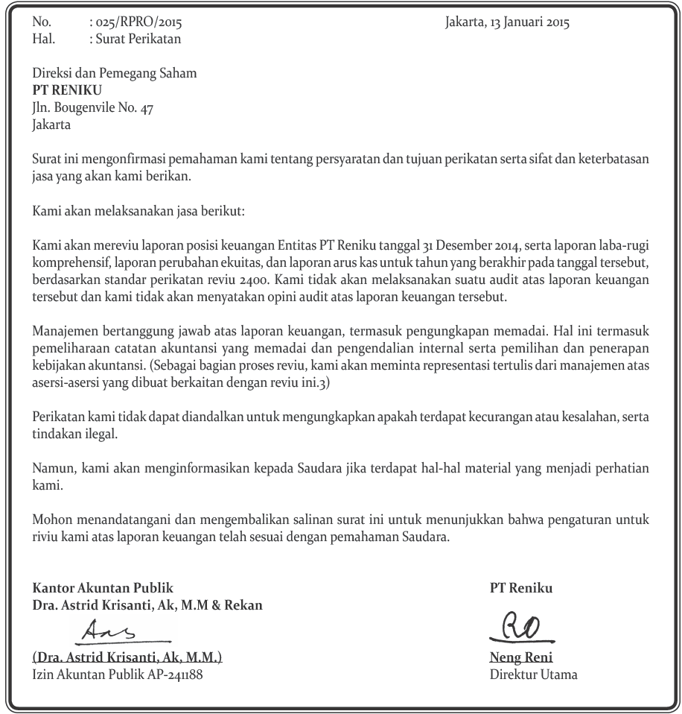

Slide 10
Dalam menerapkan prosedur ini, praktisi akan mempertimbangkan jenis hal-hal yang memerlukan penyesuaian akuntansi dalam periode yang lalu.
Meminta keterangan tentang tindakan yang diambil padarapat pemegang saham, dewan komisaris, komite-komite dalam dewan komisaris, dan rapat lain yang berdampak terhadap laporan keuangan.
Membaca laporan keuangan untuk mempertimbangkan,berdasarkan informasi yang menjadi perhatian praktisi, apakah laporan keuangan sesuai dengan basis akuntansi yang telah ditetapkan.
Memperoleh laporan dari praktisi lain, jika ada dan jika dipertimbangkan perlu, yang telah melakukan audit atau reviu laporan keuangan komponen dari entitas.

Slide 11
Meminta keterangan kepada orang-orang yang mempunyai tanggung jawab atas keuangan dan akuntansi berkaitan dengan hal-hal, sebagai contoh:
o Apakah semua transaksi telah dicatat.
o Apakah laporan keuangan telah disusun sesuai dengan basis akuntansi yang ditetapkan.
o Perubahan dalam aktivitas bisnis entitas dan prinsip serta praktik akuntansi entitas.
o Hal-hal yang telah menimbulkan pertanyaan sepanjang penerapan prosedur-prosedur di atas.
o Pemerolehan representasi tertulis dari manajemen bila dipertimbangkan tepat.

Slide 12
Laporan reviu atas laporan keuangan harus berisi unsur-unsur pokok berikut, umumnya dengan tata letak sebagai berikut:
a. Judul;
b. Pihak yang dituju;
c. Paragraf pembuka atau pendahuluan, mencakup:
(i) Identifikasi laporan keuangan yang telah direviu;dan
(ii) Suatu pernyataan tentang tanggung jawab manajemen entitas dan tanggung jawab praktisi;

Slide 13
d. Paragraf ruang lingkup, yang menjelaskan sifat suatu reviu, yang mencakup:
i Suatu pengacuan ke SPR yang berlaku untuk perikatan reviu atau standar atau praktik lainyang relevan;
ii Suatu pernyataan bahwa suatu reviu terbatas terutama pada permintaan keterangan dan prosedur analitis; dan
iii Suatu pernyataan bahwa suatu audit tidak dilaksanakan, dan prosedur yang dilaksanakan memberikan keyakinan yang lebih rendah daripada suatu audit dan suatu opini audit tidak dinyatakan;
e. Pernyataan keyakinan bentuk negatif;

Slide 14
f. Nama Kantor Akuntan Publik; tanda tangan AkuntanPublik; nama Akuntan Publik; nomor registrasi Akuntan Publik; nomor registrasi Kantor Akuntan Publik (jika tidak tercantum dalam kop surat);
g. Tanggal laporan dan alamat Kantor Akuntan Publik (jika tidak tercantum dalam kop surat).

Slide 15
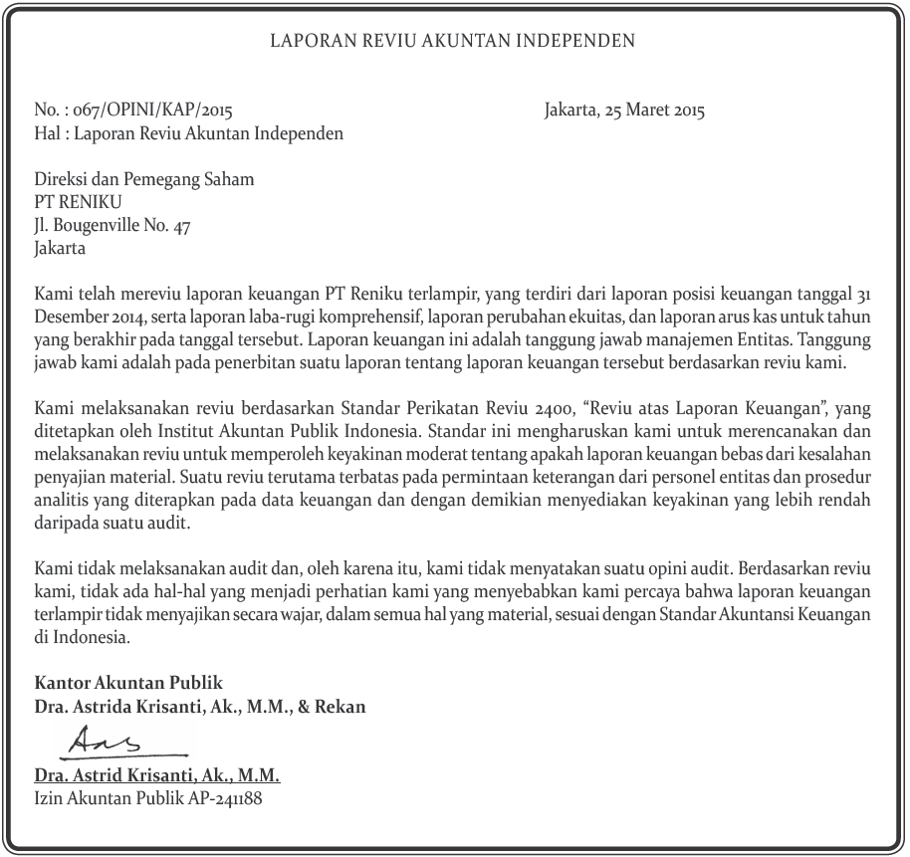

Slide 16

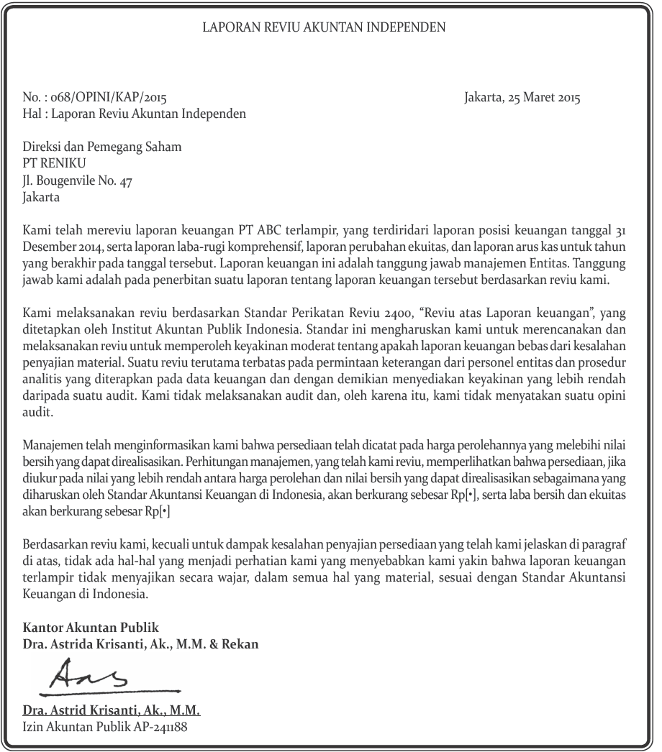

Slide 17
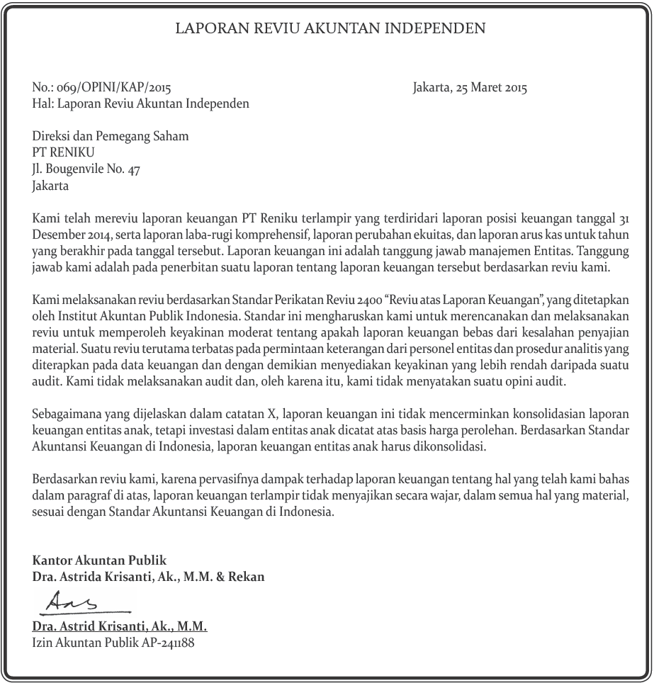

Slide 18
Other Assurance Service
Arens (2014, 804) membahas dalam bukunya di Bab 25 tentang other assurance services, yang berisi tentang review dan compilation services, Web Trust dan Sys Trust assurance service, penugasan untuk melaporkan internal control untuk service organizations, penugasan khusus untuk jasa atestasi terhadap prospective financial statements, penugasan agreed upon procedures.
Menurut Arens, standar untuk kompilasi dan reviu laporan keuangan adalah SSARS (statements on strandars for accounting and review services).
Perikatan jasa reviu didesain untuk memungkinkan praktisi memberikan keyakinan terbatas apakah laporan keuangan disusun sesuai dengan standar akuntansi yang berlaku.

Slide 19
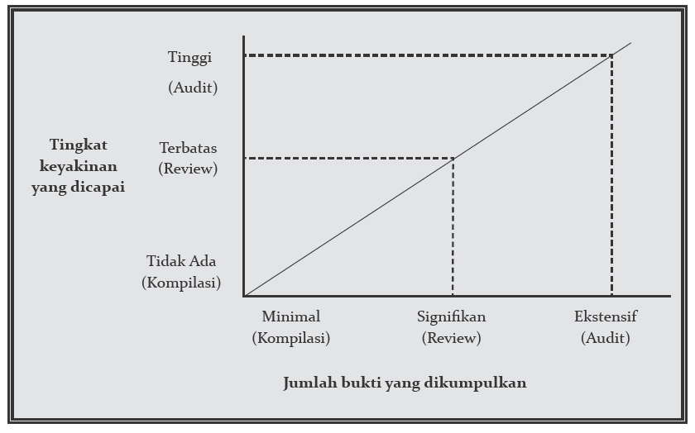
Hubungan antara pengumpulan bukti dengan tingkat keyakinan yang dipakai:

Slide 20
Prosedur yang disarankan untuk jasa review adalah:
Dapatkan pemahaman atas bisnis klien dengan melakukan tanya jawab dengan klien (inquiry)
Lakukan prosedur analitis
Dapatkan surat pernyataan langganan
Siapkan kertas kerja pemeriksaan

Slide 21

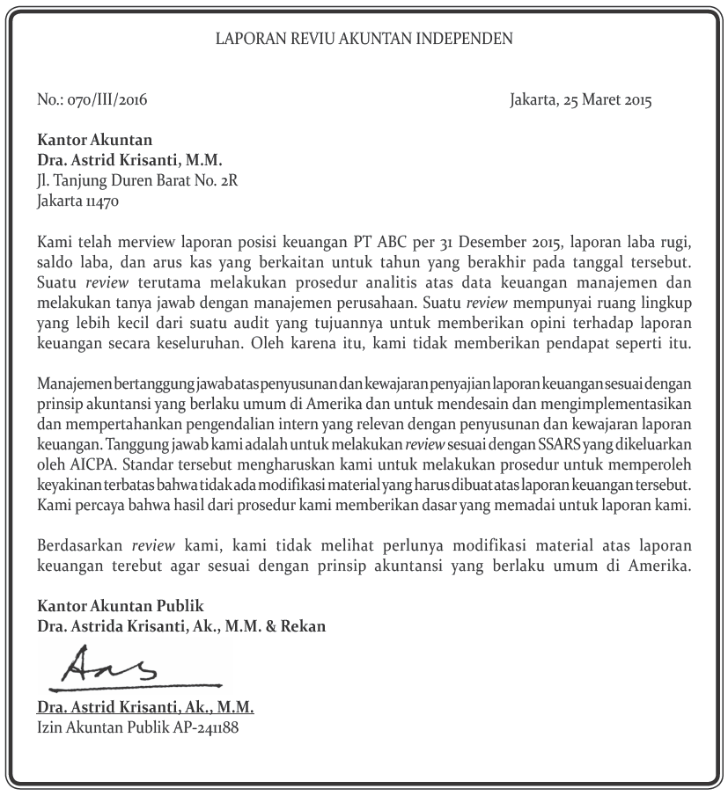

Slide 22
Jasa Kompilasi
Jasa kompilasi merupakan jasa untuk menyusun laporan keuangan klien. Praktisi tidak memberikan keyakinan apa pun mengenai laporan keuangan tersebut. Persyaratan untuk jasa kompilasi:
Pahami bisnis klien
Pahami prinsip dan praktik akuntansi untuk perusahaan sejenis
Pastikan apakah informasi dari klien memuaskan
Review laporan keuangan kompilasi untuk mengetahui apakah ada penghilangan (omission) atau kesalahan dalam perhitungan matematis atau penyimpangan dari standar akuntansi keuangan.

Slide 23
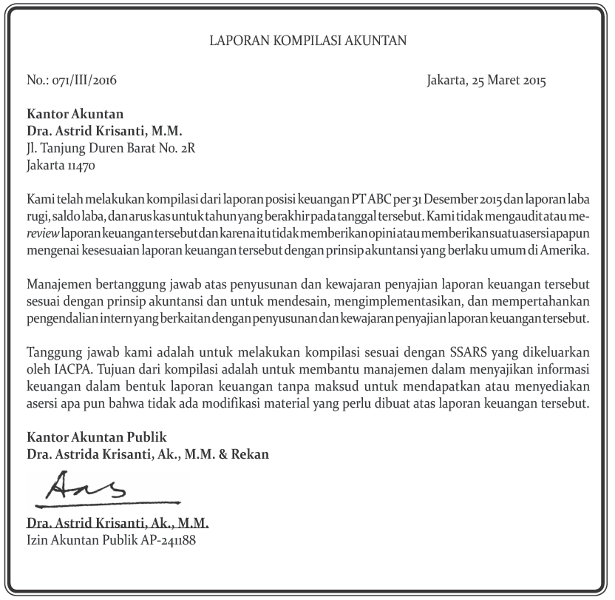

Slide 24
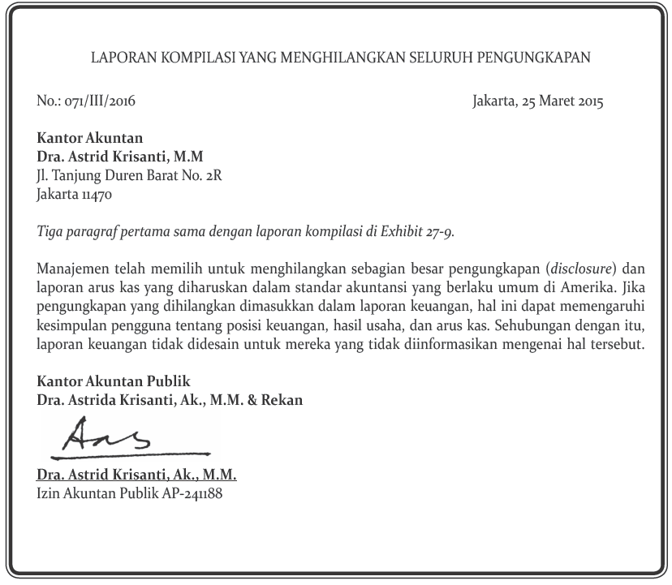

Slide 25
Bentuk Laporan Kompilasi Tanpa Independensi
Diberikan dalam hal auditor tidak independen terhadap klien. Dalam hal ini auditor harus menambahkan paragraf terakhir yang menyatakan “Kami tidak independen terhadap klien.”

